Slide 1
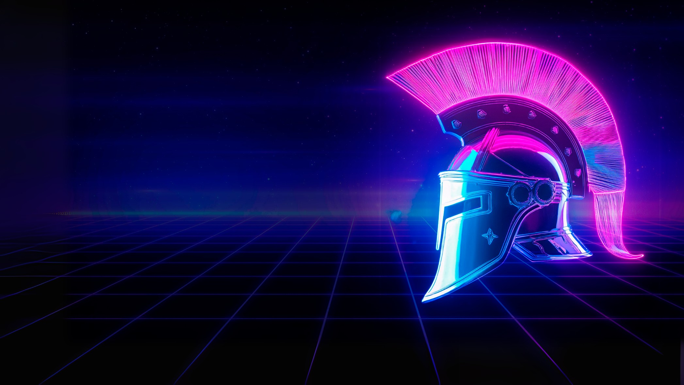

EMBARCADERO
CONFERENCE 2025
A JORNADA DO HERÓI | 30 ANOS DE INOVAÇÃO

Slide 2

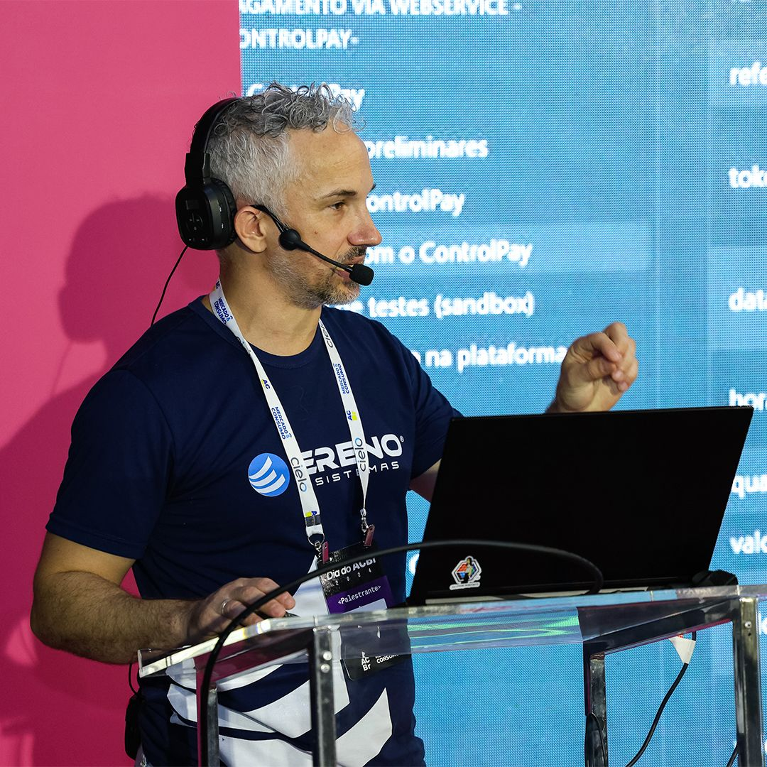

Aplicações Win64 como posso evoluir do Win32
Juliomar Marchetti
Quer me ver na
#ECON26?
Acesse o QRCode pelo App e avalie minha palestra!
@juliomarmarchetti
juliomarmarchetti
juliomarmarchetti@gmail.com
(49) 9 8426-8589
https://www.juliomarmarchetti.com.br

Slide 3
Agenda:
Aplicações Win64 como posso evoluir do Win32
1. Arquitetura x86: A Base de Tudo
2. Arquitetura x64: A Evolução Necessária
3. Delphi XE2: O Marco do Win64
4. VCL Win64: Performance Nativa
5. FMX Win64: Multiplataforma Poderoso
6. Comparativo VCL vs FMX
7. Alocação de Memória: 32 vs 64 bits
8. Performance de Processadores
9. Comparação de Cálculos: Código na Prática
10. Componentes Nativos Win64
11. Bibliotecas de Terceiros Compatíveis
12. Últimas Melhorias do Compilador
13. IDE Delphi Win64: O é o Futuro

Slide 4
Arquitetura x86: Onde Tudo Começou
Nasceu em 1978 com o Intel 8086 - o "avô" dos PCs modernos
Evolução: 8086 → 80286 → 80386 → 80486 → Pentium
Registradores de 32 bits (EAX, EBX, ECX, EDX...)
Limite de memória: 4 GB (na prática, 2-3 GB por aplicação)
Dominou o mercado por mais de 20 anos
"Se funcionava no x86, funcionava em qualquer lugar!"
Problema: O mundo cresceu, mas a memória não acompanhou

Slide 5
Arquitetura x64: A Revolução dos 64 Bits
AMD64 (2003) - AMD foi pioneira com o Opteron
Intel 64 (2004) - Intel seguiu com o Xeon e Core
Criadores: Chuck Moore (AMD) e equipe Intel liderada por Pat Gelsinger
Motivação: "4 GB não é mais suficiente para nada!"
Registradores de 64 bits (RAX, RBX, RCX, RDX...)
16 registradores vs 8 do x86
Limite teórico: 18 Exabytes de memória
Compatibilidade com x86: "O melhor dos dois mundos"
Resultado: Performance e capacidade sem precedentes

Slide 6
Delphi XE2: O Marco do Win64
Lançado em setembro de 2011 - "Finally, 64 bits!"
Primeiro Delphi com compilador nativo Win64
Equipe liderada por Allen Bauer e Marco Cantù
Slogan: "Compile once, run everywhere"
Suporte simultâneo: Win32, Win64, macOS
FireMonkey (FMX) estreou junto
"De 32 para 64 bits em um clique!"
Revolução: Mesmo código, múltiplas plataformas
Desenvolvedores: "Isso é mágica ou tecnologia?"
Resposta: "É Delphi!" 😄

Slide 7
VCL Win64: Performance Nativa Turbinada
VCL = Visual Component Library (a "veterana confiável")
Performance nativa do Windows - "Rápido como um raio!"
Acesso direto às APIs Win64
Migração simples: Recompile e pronto!
Suporte a mais de 4 GB de RAM por aplicação
Componentes otimizados para 64 bits
Estabilidade comprovada em produção
"Se você quer velocidade, VCL é a resposta"
Ideal para: Aplicações desktop Windows críticas
Motto: "Nasceu no Windows, vive no Windows!"
Resultado: Aplicações que "voam" no Win64

Slide 8
FMX Win64: O Camaleão Multiplataforma
FMX = FireMonkey (o "jovem ambicioso")
Um código → Windows, macOS, iOS, Android, Linux
Interface moderna com GPU acceleration
Animações suaves e efeitos visuais
Componentes responsivos e adaptativos
"Escreva uma vez, rode em qualquer lugar!"
Ideal para: Apps modernos e multiplataforma
Performance excelente em Win64
Suporte a 4K, multi-monitor, touch
"O futuro é multiplataforma, e o futuro é agora!"
Resultado: Aplicações bonitas que impressionam

Slide 9
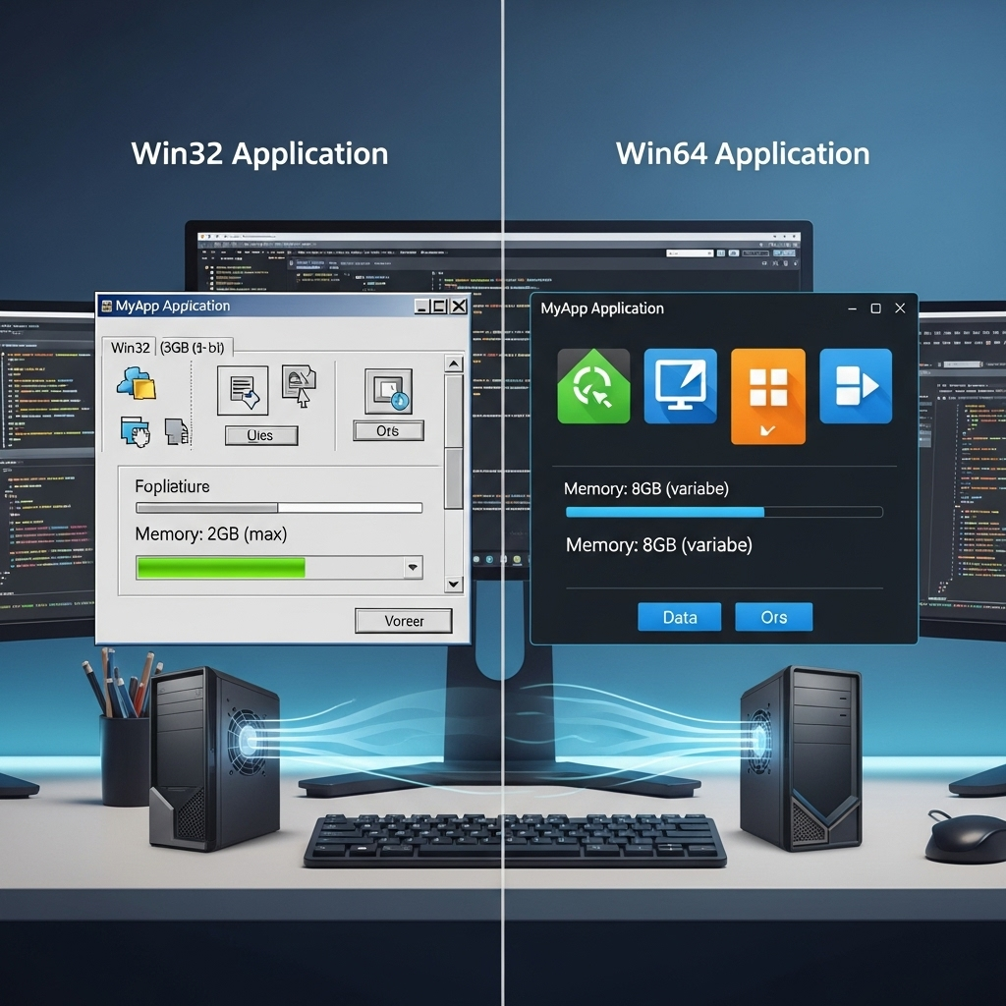
VCL vs FMX: O Duelo dos Titãs
VCL Win64:
• Performance máxima no Windows
• Componentes nativos e maduros
• Migração fácil de projetos legados
• Acesso direto às APIs do Windows
• "O Flash da velocidade!"
FMX Win64:
• Multiplataforma (Windows + outros)
• Interface moderna e atraente
• GPU acceleration e animações
• Componentes responsivos
• "O Homem de Ferro da versatilidade!"
Veredito: Depende da missão!
• Só Windows + Performance máxima = VCL
• Multiplataforma + Interface moderna = FMX
• "Por que não os dois?" 😉

Slide 10
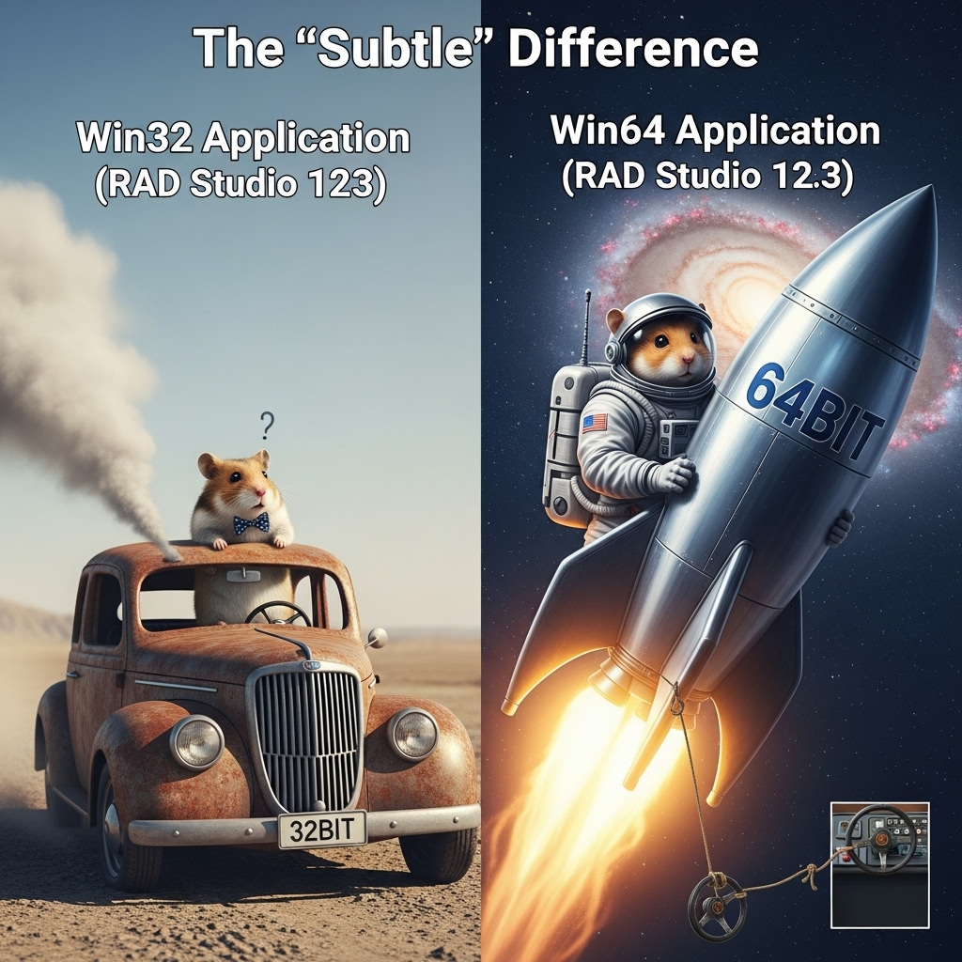
Alocação de Memória: 32 vs 64 bits
Win32 (x86):
• Limite: 4 GB de espaço de endereçamento
• Por processo: ~2 GB (3 GB com /3GB)
• Ponteiros: 4 bytes (32 bits)
• "Memória? Que memória?" 😅
Win64 (x64):
• Limite teórico: 18 Exabytes
• Limite prático: Depende do hardware/SO
• Windows 10/11: Até 2 TB por processo
• Ponteiros: 8 bytes (64 bits)
• "Memória infinita para aplicações!"
Impacto Real:
• Arrays gigantes: Possíveis em Win64
• Processamento de imagens: Sem limitações
• Bancos em memória: Muito maiores
• "De formiguinha para elefante!" 🐘

Slide 11
Performance de Processadores: A Diferença Real
x86 (32 bits):
• 8 registradores de propósito geral
• Instruções de 32 bits
• Cache otimizado para 32 bits
• "Trabalhador dedicado, mas limitado"
x64 (64 bits):
• 16 registradores de propósito geral
• Instruções de 64 bits + compatibilidade x86
• Mais cache e pipeline otimizado
• Operações matemáticas mais rápidas
• "Trabalhador turbinado!"
Ganhos Reais:
• Cálculos intensivos: 20-40% mais rápido
• Operações com ponto flutuante: Significativo
• Acesso a dados grandes: Muito superior
• "De Fusca para Ferrari!" 🏎️

Slide 12
Comparação de Cálculos
Teste de Performance - Cálculos Intensivos:
program PerformanceTest;
{$APPTYPE CONSOLE}
uses System.SysUtils, System.Diagnostics;
procedure TesteMatematicoIntensivo;
var
i, j: Integer;
resultado: Double;
stopwatch: TStopwatch;
begin
resultado := 0;
stopwatch := TStopwatch.StartNew;
for i := 1 to 10000000 do
for j := 1 to 10 do
resultado := resultado + Sqrt(i * j) + Sin(i) + Cos(j);
stopwatch.Stop;
WriteLn('Tempo: ', stopwatch.ElapsedMilliseconds, ' ms');
WriteLn('Resultado: ', resultado:0:2);
end;

Slide 13
Comparação de Cálculos
Teste de Alocação de Memória:
procedure TesteMemoriaGigante;
var
lista: TArray<Double>;
i: Integer;
stopwatch: TStopwatch;
tamanho: Integer;
begin
{$IFDEF WIN64}
tamanho := 100000000; // 100 milhões em Win64
{$ELSE}
tamanho := 10000000; // 10 milhões em Win32
{$ENDIF}
stopwatch := TStopwatch.StartNew;
SetLength(lista, tamanho);
for i := 0 to High(lista) do
lista[i] := Sqrt(i) * Pi;
stopwatch.Stop;
WriteLn('Alocou ', tamanho, ' elementos em ',
stopwatch.ElapsedMilliseconds, ' ms');
end;

Slide 14
Comparação de Cálculos
Resultados Típicos dos Testes:
Cálculos Matemáticos Intensivos:
• Win32: ~8.500 ms
• Win64: ~6.200 ms
• Ganho: ~27% mais rápido! 🚀
Alocação de Memória:
• Win32: 10 milhões → ~450 ms
• Win64: 100 milhões → ~850 ms
• Win64 processa 10x mais dados em 2x o tempo!
Uso de NativeInt vs Integer:
var
ponteiro: Pointer;
endereco32: Integer; // ❌ Problema em Win64!
endereco64: NativeInt; // ✅ Correto para ambos!
begin
endereco64 := NativeInt(ponteiro); // Funciona sempre!
end;
"Win64: Onde a matemática fica mais rápida!" 📊

Slide 15
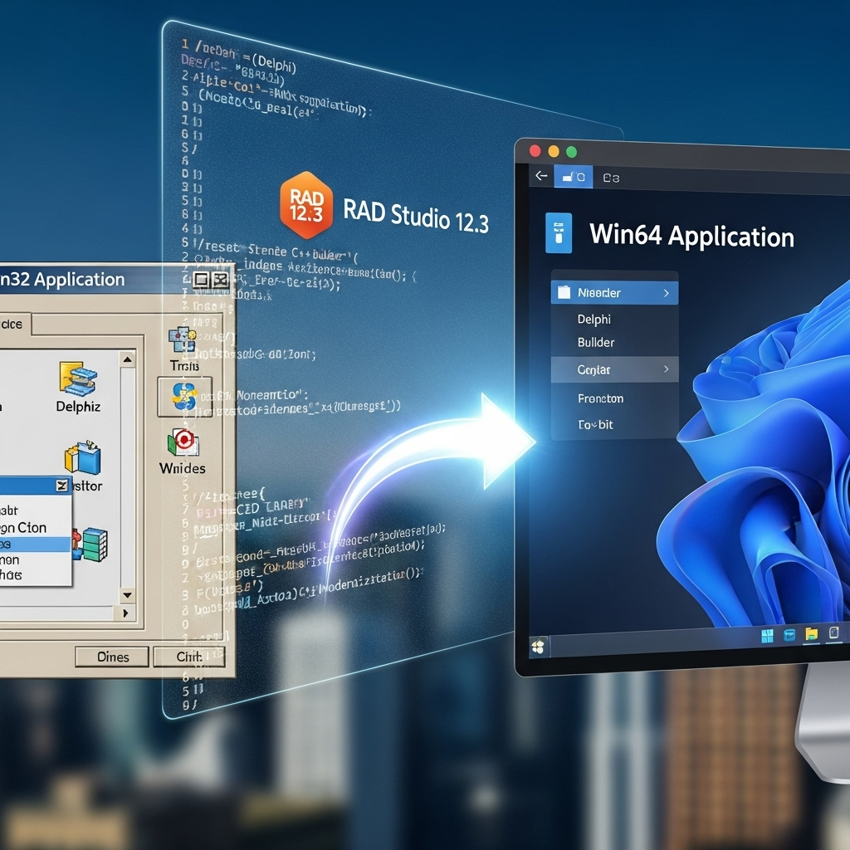
Componentes Nativos: Funcionam de Primeira!
Componentes VCL/FMX que funcionam sem ajustes:
VCL Win64 - "Plug and Play":
• TButton, TEdit, TLabel, TMemo
• TListBox, TComboBox, TCheckBox
• TPanel, TGroupBox, TScrollBox
• TMainMenu, TPopupMenu, TToolBar
• TDataSource, TClientDataSet
• TTimer, TImageList, TStatusBar
• "99% dos componentes VCL funcionam!"
FMX Win64 - "Multiplataforma Nativo":
• TButton, TEdit, TLabel, TMemo
• TListBox, TComboBox, TCheckBox
• TLayout, TPanel, TScrollBox
• TMainMenu, TPopupMenu, TToolBar
• TBindingsList, TPrototypeBindSource
• TTimer, TImageList, TStatusBar
"Se compila, funciona!" 😎

Slide 16
Ajustes Necessários: Os Pequenos Detalhes
Situações que precisam de atenção:
Ponteiros e Handles:
// ❌ Problemático
var Handle: Integer;
Handle := Integer(GetWindowHandle);
// ✅ Correto
var Handle: NativeInt;
Handle := NativeInt(GetWindowHandle);
DLLs Externas:
• DLLs de 32 bits NÃO funcionam em Win64
• Precisa da versão 64 bits da DLL
• Exemplo: sqlite3.dll, mysql.dll, etc.
Assembly Inline:
• Não suportado em Win64
• Migrar para Pascal puro ou DLL externa
"Pequenos ajustes, grandes resultados!" 🔧

Slide 17
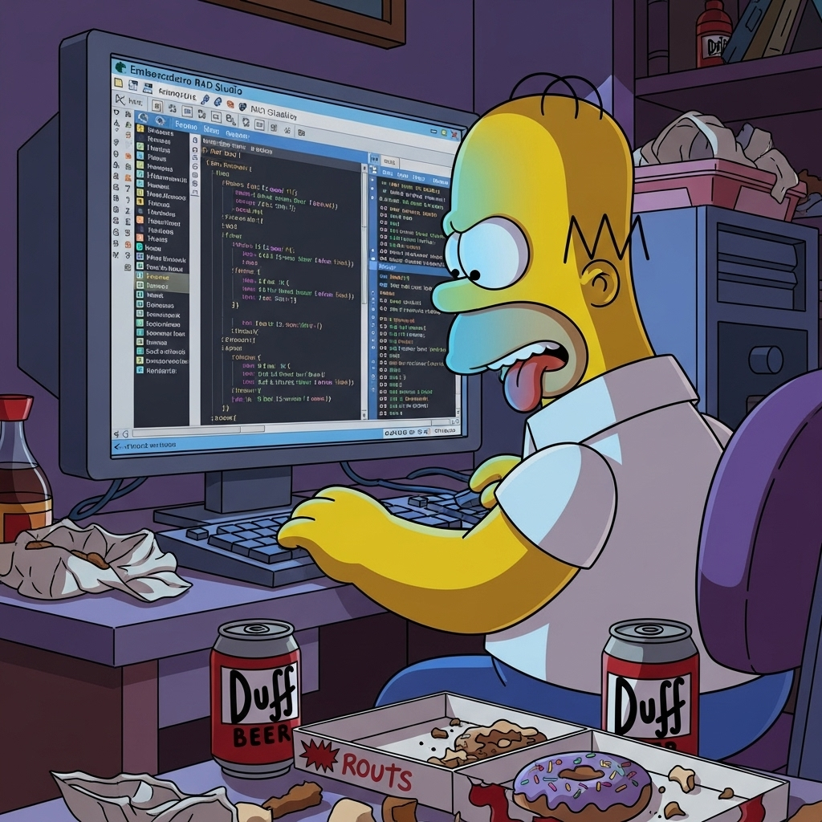
Bibliotecas de Terceiros: O Time dos Campeões
Bibliotecas compatíveis com Win64:
ACBr (Automação Comercial Brasil):
• NFe, NFCe, SAT, TEF, ECF
• Totalmente compatível com Win64
• "O canivete suíço do comércio brasileiro!"
JEDI (Joint Endeavour of Delphi Innovators):
• JCL (JEDI Code Library)
• JVCL (JEDI Visual Component Library)
• Suporte completo Win64
DevExpress:
• Componentes visuais premium
• Grids, editores, relatórios
• Performance otimizada para Win64
FastReport:
• Gerador de relatórios profissional
• Versão Win64 nativa
• "Relatórios que impressionam!"
TMS Software:
• Componentes diversos e modernos
• Suporte completo Win64
• "Qualidade premium garantida!"
"A comunidade Delphi não abandona ninguém!" 🤝

Slide 18
Últimas Melhorias: Compilador Sempre Evoluindo
Melhorias recentes no compilador Win64:
Delphi 11 Alexandria (2021):
• Otimizações de performance significativas
• Melhor geração de código para x64
• Suporte a instruções AVX2
• "Mais rápido que café expresso!"
Delphi 12 Athens (2023):
• Compilação mais rápida (até 30%)
• Melhor otimização de loops
• Suporte aprimorado para multi-threading
• Correções de bugs críticos
Novidades Contínuas:
• Melhor integração com Windows 11
• Otimizações para processadores modernos
• Suporte a novas APIs do Windows
• "Sempre melhorando, nunca parando!"
Resultado:
• Aplicações mais rápidas
• Compilação mais eficiente
• Menos bugs, mais estabilidade
• "O compilador que não para de evoluir!" 🚀

Slide 19
IDE Delphi Win64: O Futuro já Chegou!
Projeto em desenvolvimento pela Embarcadero:
Status Atual:
• IDE ainda é Win32
• Projeto de migração para Win64 em andamento
• Testes já ocorrendo
• "Paciência, o melhor está por vir!"
Benefícios Esperados:
• Suporte a mais memória para projetos gigantes
• Performance melhorada da IDE
• Estabilidade aprimorada
• Melhor integração com Windows moderno
• "IDE turbinada para desenvolvedores exigentes!"
Enquanto isso:
• IDE Win32 atual é super estável
• Compila perfeitamente para Win64
• "Se não está quebrado, não mexe!" 😄
"O futuro da IDE será 64 bits de pura potência!" 💪

Slide 20
Conclusão: Delphi Win64 é o Futuro!
Por que migrar para Win64 com Delphi:
Performance:
• Cálculos 20-40% mais rápidos
• Acesso a memória ilimitada (praticamente)
• Melhor aproveitamento do hardware moderno
• "Velocidade que impressiona!"
Facilidade:
• Migração simples: recompile e pronto!
• Componentes nativos funcionam
• Bibliotecas de terceiros disponíveis
• "Fácil como trocar de canal!"
Futuro:
• Windows é 64 bits por padrão
• Aplicações modernas exigem Win64
• Suporte contínuo da Embarcadero
• "Quem não migra, fica para trás!"
Delphi Win64: Onde performance encontra simplicidade!
"Do Win32 ao Win64: Uma jornada de sucesso!" 🎉
Obrigado! Dúvidas? 🤔

Slide 21




EMBARCADERO
CONFERENCE 2025
A JORNADA DO HERÓI | 30 ANOS DE INOVAÇÃO
Juliomar Marchetti
Quer me ver na
#ECON26?
Acesse o QRCode pelo App e avalie minha palestra!
@juliomarmarchetti
juliomarmarchetti
juliomarmarchetti@gmail.com
(49) 9 8426-8589
Estarei do mesmo jeito!
https://www.juliomarmarchetti.com.br

